Slide 1


Slide 2


Barcode
X
Language
Help Center
i
About Us

Slide 3
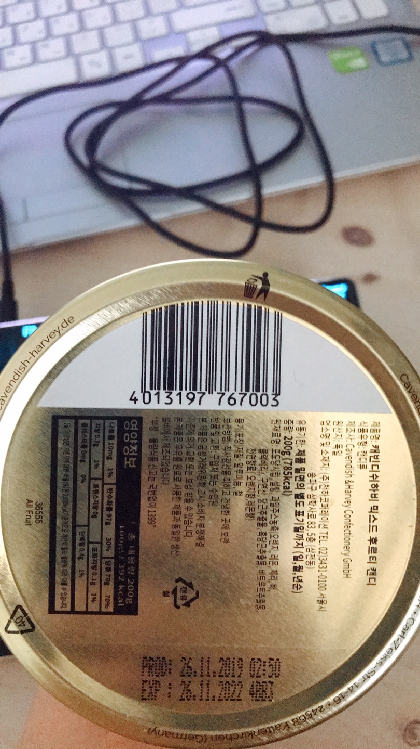
제품명
캐빈디쉬하비 종합과일 캔캔디200g
유통기한 설정
2021 . 05 . 08
2020 . 04 . 07
2019 . 03 . 06

Slide 4
Barcode
X
언어
도움말 및 참조
i
개발자 이야기
제품명
캐빈디쉬하비 종합과일 캔캔디200g
유통기한 설정
2021 . 05 . 08
2020 . 04 . 07
2019 . 03 . 06

Slide 5
설정
X
화면에 표기할 목록
O 제품명
X 제품회사
유통기한 설정
O 휠
X 타자
제품명
캐빈디쉬하비 종합과일 캔캔디200g
유통기한 설정
2021 . 05 . 08
2020 . 04 . 07
2019 . 03 . 06

Slide 6
제품명
캐빈디쉬하비 종합과일 캔캔디200g
유통기한 설정
2021 . 05 . 08
2020 . 04 . 07
2019 . 03 . 06

Slide 7
설정
X
화면에 표기할 목록
O 제품명
O 제품회사
유통기한 설정
O 휠
X 타자
제품명
캐빈디쉬하비 종합과일 캔캔디200g
유통기한 설정
2021 . 05 . 08
2020 . 04 . 07
2019 . 03 . 06

Slide 8
제품명
캐빈디쉬하비 종합과일 캔캔디200g
제품회사
Cavendish & Harvery
유통기한 설정
2021 . 05 . 08
2020 . 04 . 07
2019 . 03 . 06

Slide 9
설정
X
화면에 표기할 목록
O 제품명
O 제품회사
유통기한 설정
X 휠
O 타자
제품명
캐빈디쉬하비 종합과일 캔캔디200g
유통기한 설정
2021 . 05 . 08
2020 . 04 . 07
2019 . 03 . 06

Slide 10
제품명
캐빈디쉬하비 종합과일 캔캔디200g
제품회사
Cavendish & Harvery
유통기한 설정
2020
04
07

